Slide 1


星空旅人的
文獻地圖
LIBRARY RESOURCE WORKSHOP
社會工作學系碩士班一年級｜圖書館資源利用研習
資料庫檢索・AI 工具・學術倫理與著作權 |
靜宜大學蓋夏圖書館
主講｜知識服務組 姜義臺
E-mail： pu105b0@pu.edu.tw
研習日期｜2026年 10月 7日
Notes:
（0:00–0:03）歡迎同學。今天把找文獻比喻成一趟星際旅行：每個資料庫是一顆星球，各有不同的寶藏；AI 是星圖，幫忙指路但可能畫錯；學術倫理是旅人的守則。請同學準備筆電，連上校園網路或校外連線。

Slide 2

熱身
00
蓋夏圖書館導覽
認識圖書館服務與空間、靜宜館藏查詢系統，以及研究生可善用的專屬資源。
Notes:
進入第一站。

Slide 3
服務總覽 SERVICES OVERVIEW
蓋夏圖書館，不只是借書的地方
1
館藏借閱
2
學習空間
圖書、期刊、視聽資料借閱與館際互借服務
個人研讀室、小組討論室與多媒體視聽區
3
電子資源
4
研究支援
中外文資料庫、電子期刊與電子書全天候使用
論文格式指導、文獻檢索諮詢與資料庫使用教學
蓋夏圖書館研習｜AI工具與教育研究資源運用

Slide 4
研究生專屬 GRADUATE STUDENT SERVICES
研究生最實用的四項圖書館服務
1
個別化研究諮詢
2
論文格式指導
可預約館員一對一討論研究主題與檢索策略
協助確認學位論文格式、引用格式是否符合規範
3
館際合作與文獻傳遞
4
資料庫使用協助
本館未收藏之文獻，可申請館際互借或文獻傳遞
教學或研究需要之資料庫，可進行使用指導
蓋夏圖書館研習｜AI工具與教育研究資源運用

Slide 5
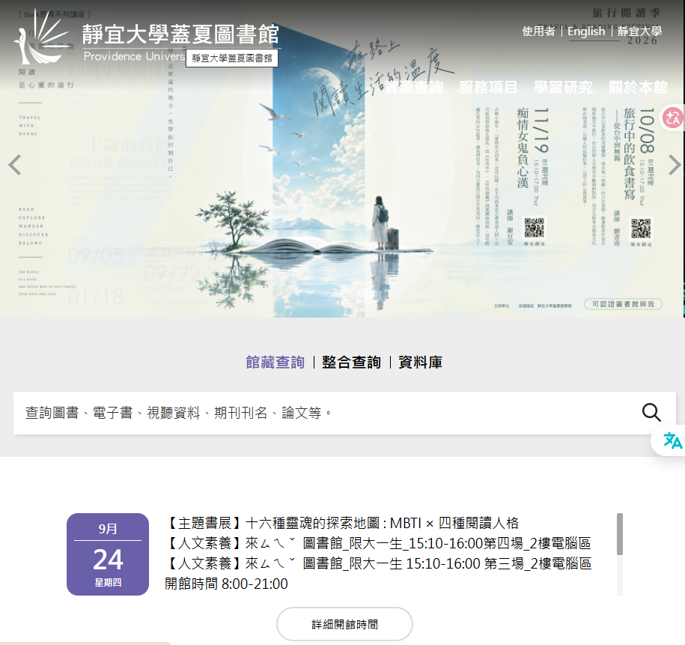
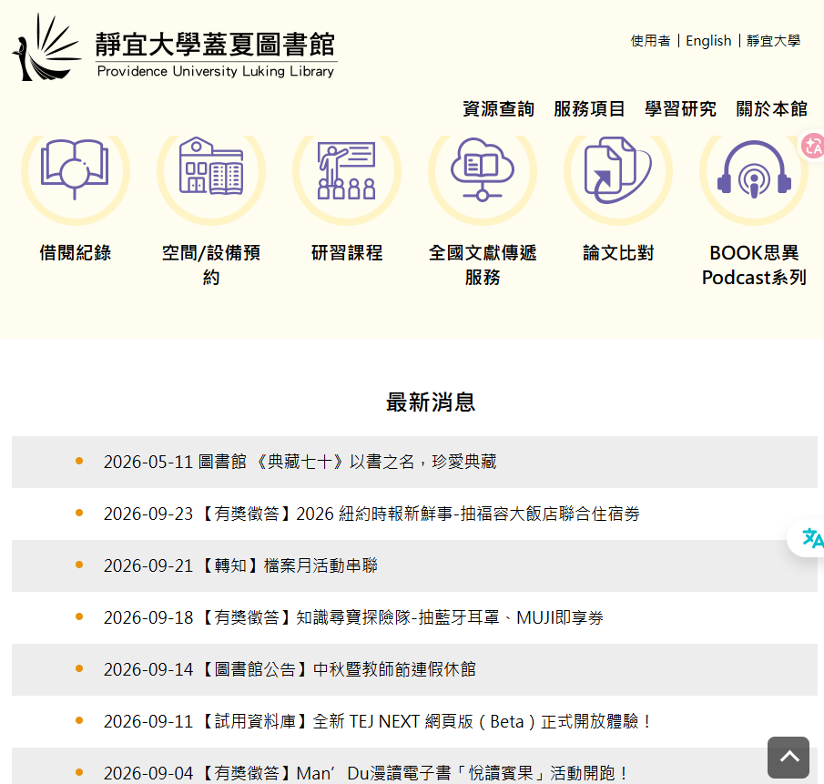
靜宜大學蓋夏圖書館https://library.pu.edu.tw

Slide 6
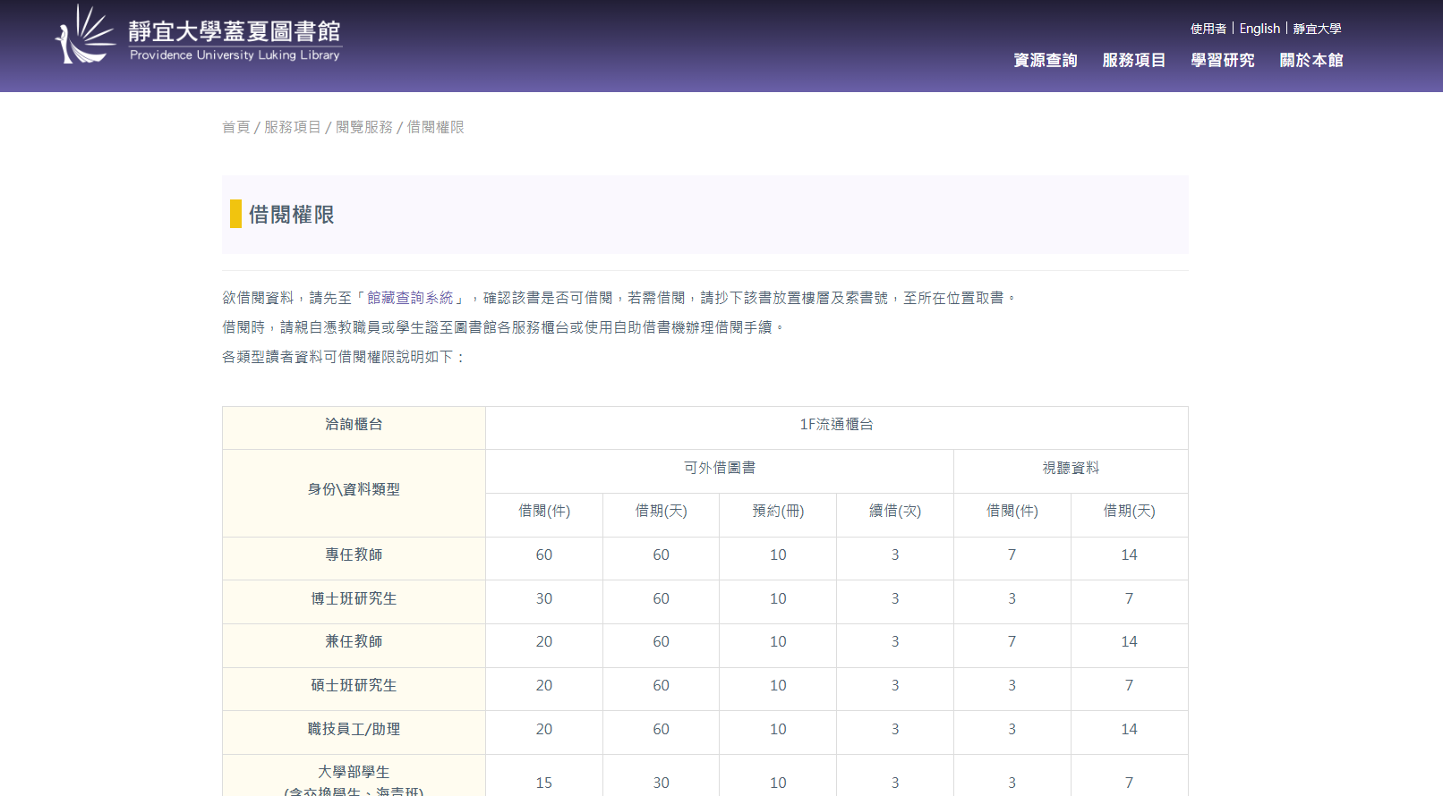
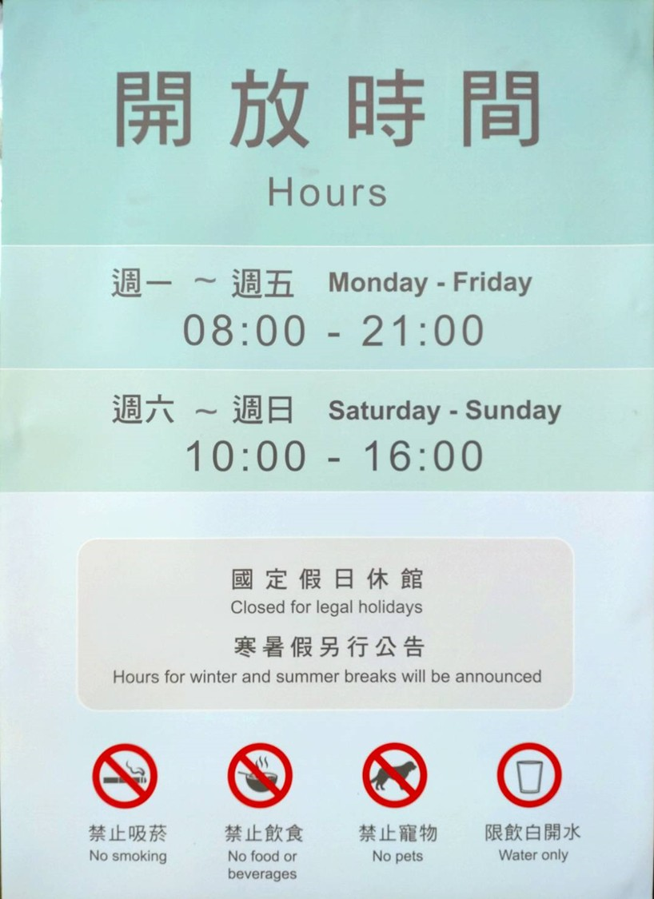

Slide 7

90 分鐘，四個停靠站
今日航線
停靠站 | 內容
啟程 | 文獻探討是什麼・檢索策略與布林邏輯
星球巡航 | 六大資料庫導覽 + 實作練習
智慧星圖 | AI 工具地圖・使用分寸・查證方法
守護之約 | 學術倫理・引用格式・著作權・Turnitin
回航 | 重點回顧與 Q&A
靜宜大學蓋夏圖書館｜社工碩一 圖書館資源研習 ·
Notes:
（0:03–0:05）說明今天流程。重點放在：能自己找到中英文文獻、知道 AI 能幫什麼不能幫什麼、論文寫作不踩倫理與著作權的雷。

Slide 8
啟程
01
文獻探討與檢索策略
Notes:
進入第一站。

Slide 9
文獻探討：先知道前人走過哪些路
第一站・啟程
看見脈絡
找出缺口
借鏡方法
整理議題的發展、主要理論與爭論，知道自己站在哪裡。
比較既有研究的對象、方法與結論，找到還沒被回答的問題。
參考前人的研究設計、量表與分析方式，讓研究更紮實。
好的文獻探討不是「摘要大集合」，而是有觀點的整理與對話。
靜宜大學蓋夏圖書館｜社工碩一 圖書館資源研習 ·
Notes:
（0:05–0:08）請同學想想自己的研究興趣。文獻探討三個功能：脈絡、缺口、方法。社工研究常需兼顧國內脈絡（政策、服務體系）與國際研究，所以中英文資料庫都要用。

Slide 10
檢索策略：六步驟畫出你的航線
第一站・啟程
1
2
3
4
5
6
研究問題
拆解概念
列關鍵字與同義詞
選擇資料庫
檢索・調整
篩選與管理
檢索是來回修正的過程：結果太多就縮小範圍，太少就擴充同義詞；找到好文章後，回頭看它的關鍵詞、主題詞與參考文獻，再找下一批。
找到的文獻用 EndNote 等書目管理工具收納，寫論文時引用格式會輕鬆很多。
靜宜大學蓋夏圖書館｜社工碩一 圖書館資源研習 ·
Notes:
（0:08–0:10）強調第 3 步：多數同學只用一個詞去查。示範用「滾雪球」：從一篇好文章的關鍵詞與參考文獻延伸。書目管理工具可另外安排課程。

Slide 11
概念表：把題目拆成可檢索的詞
第一站・啟程
範例題目：青少年網路成癮的社會工作介入（請同學換成自己的題目練習）
概念 | 青少年 | 網路成癮 | 社工介入
中文同義詞 | 少年、青年、國高中生 | 網路沉迷、遊戲成癮、問題性網路使用 | 社會工作、處遇、方案、家庭介入
英文同義詞 | adolescen*、teen*、youth | "internet addiction"、"problematic internet use"、"gaming disorder" | "social work"、intervention*、"family therapy"
同一欄用 OR 連起來，不同欄用 AND 串接 → (adolescen* OR teen* OR youth) AND ("internet addiction" OR "gaming disorder") AND ("social work" OR intervention*)
靜宜大學蓋夏圖書館｜社工碩一 圖書館資源研習 ·
Notes:
（0:10–0:13）概念表是今天最實用的工具。直欄是同一概念的不同說法，用 OR；橫向不同概念用 AND。英文可先查資料庫的主題詞（Subject Terms）補同義詞。

Slide 12
檢索技巧：五個符號走遍資料庫
第一站・啟程
AND
OR
NOT
" "
*
縮小範圍
擴大範圍
排除
片語
截字
兩個概念都要出現
同義詞任一出現即可
去掉不相關的詞，慎用
"social work" 視為一個詞
adolescen* 找 adolescent、adolescence
再搭配欄位限定（篇名、關鍵詞、摘要）與篩選條件（年代、語言、同儕審查、全文），結果會更精準。各資料庫符號略有差異，可看「說明」頁。
靜宜大學蓋夏圖書館｜社工碩一 圖書館資源研習 ·
Notes:
（0:13–0:15）中文資料庫多數不需截字；英文資料庫截字與片語很重要。NOT 容易誤刪相關文章，提醒慎用。

Slide 13

星球巡航
02
六個資料庫，各有不同的寶藏
Notes:
進入第二站，約 35 分鐘，含 10 分鐘實作。

Slide 14
資料庫星圖：先選對星球再降落
第二站・星球巡航
資料庫 | 語言 | 收錄內容 | 什麼時候用
館藏查詢系統 | 中／西 | 本館圖書、電子書、期刊、視聽 | 找專書、教科書、借閱
臺灣博碩士論文知識加值系統 | 中 | 全國學位論文書目、摘要、部分全文 | 看國內研究成果與方法
臺灣期刊論文索引系統 | 中 | 臺灣期刊論文篇目索引 | 查中文期刊文章線索
Journal 學術期刊資料庫 | 中 | 華文學術期刊全文 | 下載中文期刊全文
EBSCOhost 系列 | 英 | 西文期刊全文與索摘 | 找國際期刊文章
Web of Science | 英 | 引文索引（含 SSCI） | 找經典文獻、追引用
靜宜大學蓋夏圖書館｜社工碩一 圖書館資源研習 ·
Notes:
（0:15–0:18）建議順序：先用博碩士論文系統了解國內研究、抓關鍵詞；再用期刊索引與 Journal 資料庫找中文期刊；接著用 EBSCOhost、Web of Science 找國際文獻。所有訂閱資料庫請從圖書館首頁進入，校外請用校外連線服務。

Slide 15
館藏查詢系統
第二站・星球巡航
從本館開始：先看看圖書館裡已經有什麼
收錄內容
適合用來
檢索提示
本館紙本圖書、電子書、期刊、視聽資料與本校學位論文。
找社工理論專書、教科書與研究方法用書；查索書號、館藏位置與借閱狀態。
用主題詞加上年代限縮；本館沒有的資料，可申請館際合作或預約。
圖書館首頁 ›資源查詢＞查詢系統＞館藏查詢系統
靜宜大學蓋夏圖書館｜社工碩一 圖書館資源研習 ·
Notes:
（0:18–0:21）現場示範：查「社會工作 研究方法」，看索書號與館藏狀態、電子書如何線上閱讀，以及館際合作申請位置。請講者補上本館系統網址。

Slide 16
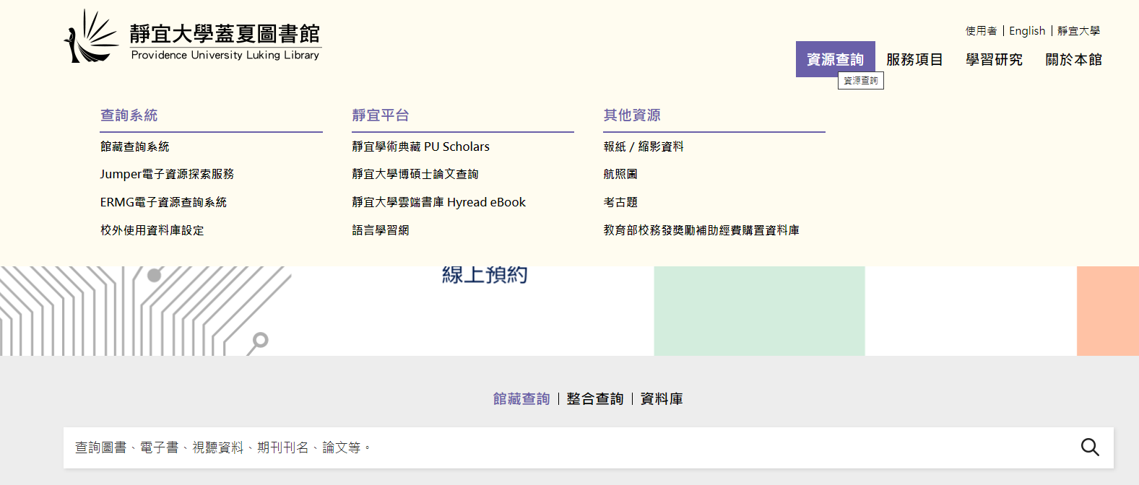
借書借影片必學

Slide 17
靜宜大學圖書館館藏查詢系統
1｜館藏查詢
網址：webpacx.lib.pu.edu.tw
查詢：關鍵字、題名、作者、主題、ISBN、ISSN；進階查詢以 AND／OR／NOT 組合
結果頁：依年度、作者、館藏地後分類，可不限次數縮小範圍
電子書：書目出現 E 圖示即可線上閱讀
預約：在館、已外借、登錄中、編目點收中皆可預約
個人書房：借閱狀況、借閱歷史、預約；另有教師指定參考書
示範步驟
1
進階查詢：主題＝「社會工作」AND 關鍵字＝「長期照顧」
2
後分類選近5年
3
點一本書看索書號與館藏地
4
示範預約與加入收藏
Notes:
館藏查詢說明頁仍以舊版 HyLib 截圖為主，授課前請以新版 webpacx 介面重新截圖。

Slide 18
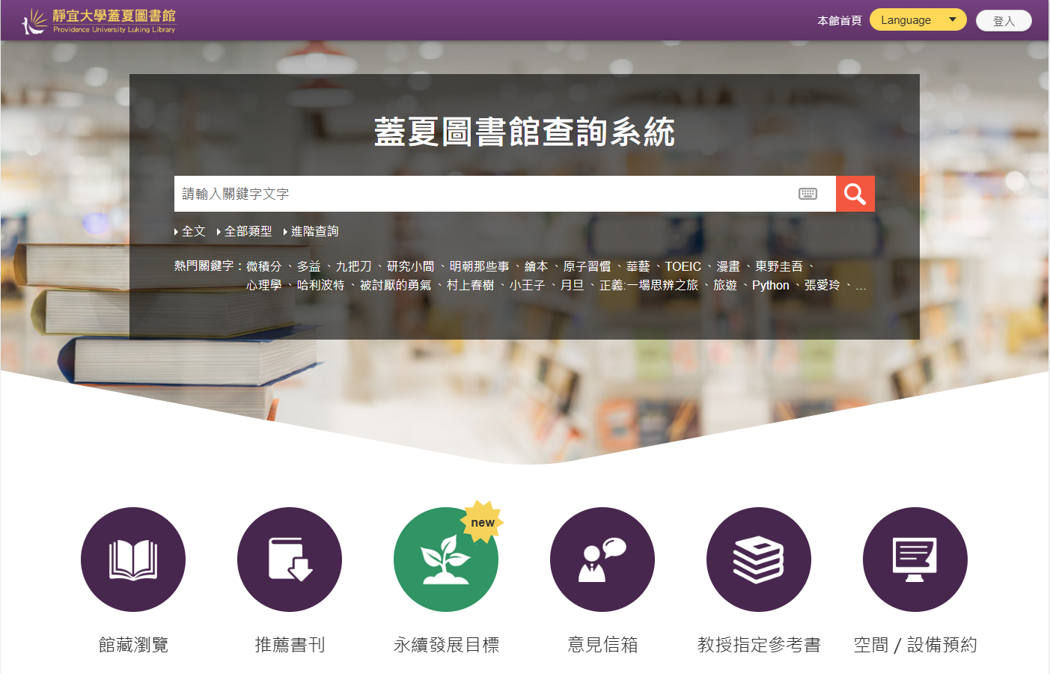
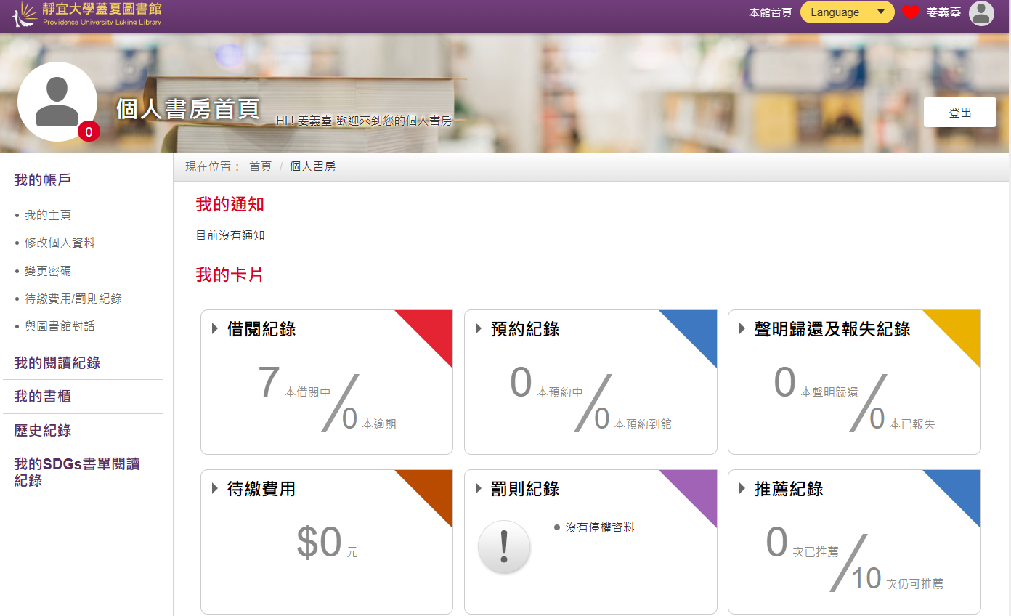
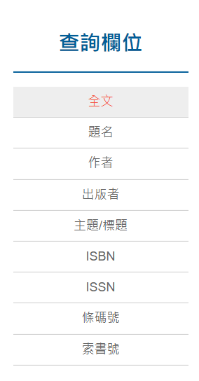
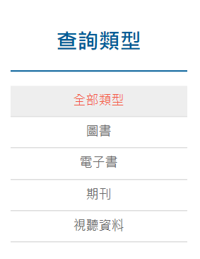
https://webpacx.lib.pu.edu.tw
個人書房

Slide 19
Journal學術期刊資料庫
第二站・星球巡航
原華藝 CEPS 中文電子期刊：中文期刊全文的主力
收錄內容
適合用來
檢索提示
臺灣與華文地區的學術期刊全文，涵蓋社會科學、社會福利等領域。
直接下載中文期刊全文，掌握國內社工、社福政策與實務研究的最新討論。
利用學科分類與出版年篩選；檢索結果可匯出書目到 Zotero / EndNote。
圖書館首頁 ›資源查詢＞查詢系統＞Jumper電子資源探索服務› Journal 學術期刊資料庫
靜宜大學蓋夏圖書館｜社工碩一 圖書館資源研習 ·
Notes:
（0:28–0:31）示範關鍵字檢索、篩選、下載全文、匯出書目。提醒避免大量批次下載，違反授權條款可能導致全校停用。

Slide 20
臺灣期刊論文索引系統
第二站・星球巡航
國家圖書館建置：中文期刊文章的線索地圖
收錄內容
適合用來
檢索提示
臺灣出版之學術期刊與部分專業期刊的論文篇目索引，回溯年代較長。
查找中文期刊文章線索，特別是較早期或其他全文資料庫未收錄的文章。
先以篇名、關鍵詞檢索；找到書目後，再到 Journal 資料庫或館藏取得全文。
tpl.ncl.edu.tw
靜宜大學蓋夏圖書館｜社工碩一 圖書館資源研習 ·
Notes:
（0:25–0:28）說明「索引」與「全文」的差別：這裡是線索，全文可能要到其他資料庫或館藏期刊取得。

Slide 21
臺灣博碩士論文知識加值系統
第二站・星球巡航
國家圖書館建置：國內學位論文的總入口
收錄內容
適合用來
檢索提示
全國大專校院博碩士論文的書目與摘要；部分論文有授權電子全文。
了解國內誰研究過類似題目、用了什麼方法與量表、留下哪些研究建議。
可限定系所（如社會工作學系）與畢業年度；善用論文的「研究建議」找缺口。
ndltd.ncl.edu.tw
靜宜大學蓋夏圖書館｜社工碩一 圖書館資源研習 ·
Notes:
（0:21–0:25）示範查自己的題目，看系所欄位限縮。提醒：全文需作者授權才能下載；未授權者可查本校或原校紙本。碩論常是了解國內脈絡最快的方法。

Slide 22
EBSCOhost 系列資料庫
第二站・星球巡航
一個平台，同時檢索多個西文資料庫
收錄內容
適合用來
檢索提示
西文學術期刊全文與索摘；本校訂閱25個 EBSCO 資料庫。
找國際社工、心理、教育等領域的期刊文章，掌握國外研究趨勢。
勾選多個資料庫一起查；善用 Subject Terms、限定 Peer Reviewed 與全文。
圖書館首頁 ›資源查詢＞查詢系統＞Jumper電子資源探索服務› EBSCOhost 系列資料庫
靜宜大學蓋夏圖書館｜社工碩一 圖書館資源研習 ·
Notes:
（0:31–0:36）示範：用概念表的英文檢索式，勾選多個資料庫、限 Peer Reviewed。點開一篇文章看 Subject Terms，再回去擴充檢索詞。介面若開放，可順帶展示 Natural Language 檢索模式與 AI Insights 摘要（第三站會再談）。請講者確認本校訂閱的子資料庫。

Slide 23
EBSCO 的 AI 功能：用法與限制
2｜EBSCOhost
1
AI Insights
2
AI-Assisted Search
3
2026年7月新功能
針對全文文章產生2–5個重點
採RAG，以全文為依據並經館員審核
用來判斷相關性，不取代閱讀
原 Natural Language Search
日常語句轉為布林式
點「Show refined query」檢查AI的改寫
AI Conversational Search
Ask This Document
分階段上線，先從 Business Source Ultimate 開始
示範 切換 AI-assisted search，輸入「How do social workers in child protection cope with secondary trauma?」→ Show refined query → 與手寫檢索式比較筆數與精準度
Notes:
本館「生成式AI學術應用工具選介」頁寫AI Insights「總結3–5個關鍵點」，與EBSCO官方「2–5點」略有出入；課堂以實際畫面為準。

Slide 24
Web of Science (WOS)+Research Assistant (AI)Science
第二站・星球巡航
引文索引：從「誰引用了誰」找到研究脈絡
收錄內容
適合用來
檢索提示
核心合輯含 SSCI 等引文索引，收錄各領域重要期刊並記錄引用關係。
找高被引的經典文獻，往前追參考文獻、往後追被引用，看研究如何發展。
用 Topic 欄位檢索，再以 Web of Science Categories 篩選 Social Work。
圖書館首頁 ›資源查詢＞查詢系統＞Jumper電子資源探索服務› Web of Science
靜宜大學蓋夏圖書館｜社工碩一 圖書館資源研習 ·
Notes:
（0:36–0:40）示範：以檢索式查詢後依被引次數排序，點開一篇看 Cited References 與 Times Cited，示範引用追蹤。可提到 Create Citation Report。若本校開放 Research Assistant，於第三站介紹。

Slide 25
館際合作：NDDS 全國文獻傳遞服務系統
7｜NDDS
1
確認本館沒有
2
申請NDDS帳號
3
線上申請
→
→
先查館藏查詢系統或ERMG
經圖書館審核通過後E-mail通知
他館圖書借閱或期刊複印
網址：ndds.stpi.narl.org.tw（國研院科技政策研究與資訊中心）
找他館館藏：全國圖書書目資訊網（NBINet）、METACAT、REAL館藏整合查詢
費用與時間：依被申請館規定；國外文獻較貴、較久
其他管道：優久大學聯盟、中台灣大學系統、中部大學院校圖書館聯盟
Notes:
示範把上一頁找不到全文的期刊論文轉成NDDS申請單。

Slide 26
文獻管理 REFERENCE MANAGEMENT
從搜尋到寫作的完整工作流程
1
→
2
→
3
→
4
資料庫 / AI 搜尋
匯入 EndNote
AI 輔助閱讀
撰寫與引用
以資料庫＋AI工具雙軌並行，擴大文獻涵蓋率
一鍵儲存書目資料、PDF 全文與筆記，自動建立引用格式
請 AI 摘要重點，回頭在原文標記與驗證
透過EndNote 外掛於 Word 中自動插入引用與參考書目
蓋夏圖書館研習｜AI工具與教育研究資源運用
7

Slide 27
Turnitin 論文原創性比對
8｜Turnitin
規定：109學年度起，申請學位考試須附指導教授簽名的原創性比對報告
設定：「排除引述」與「排除相符處」須關閉；「排除參考書目」由系所自訂
帳號：以Google表單線上申請，學生帳號期限一學年
判讀：相似度高不一定是抄襲，相似度低也不代表沒問題，要逐段看來源
提醒：自建作業請選「無儲存庫」，以免正式比對時與舊稿重複
≤25%
相似度原則上限
（以最新公告為準）
Notes:
提醒自行建立作業時選「無儲存庫」，否則正式比對時會和自己舊稿比成100%。門檻請以最新公告為準。

Slide 28
Turnitin 的 AI 寫作偵測：現況與限制
8｜Turnitin
支援語言
英文
西班牙文
日文
阿拉伯文
中文不支援：中文論文不會產生AI報告
<1%
*%
約4%
AI比例>20%文件的文件層級誤判率（廠商自評）
AI比例1–19%只顯示星號，不給分數
句子層級誤判率
門檻：至少300字長篇散文；條列、表格、書目不適用
2025年8月起可偵測AI人性化改寫工具，但僅限英文
AI分數只是線索不是證據；保留草稿、筆記、AI對話紀錄
Notes:
是否開啟AI偵測取決於學校授權（需 Turnitin Originality），本館實際開通狀況請於課前確認。

Slide 29
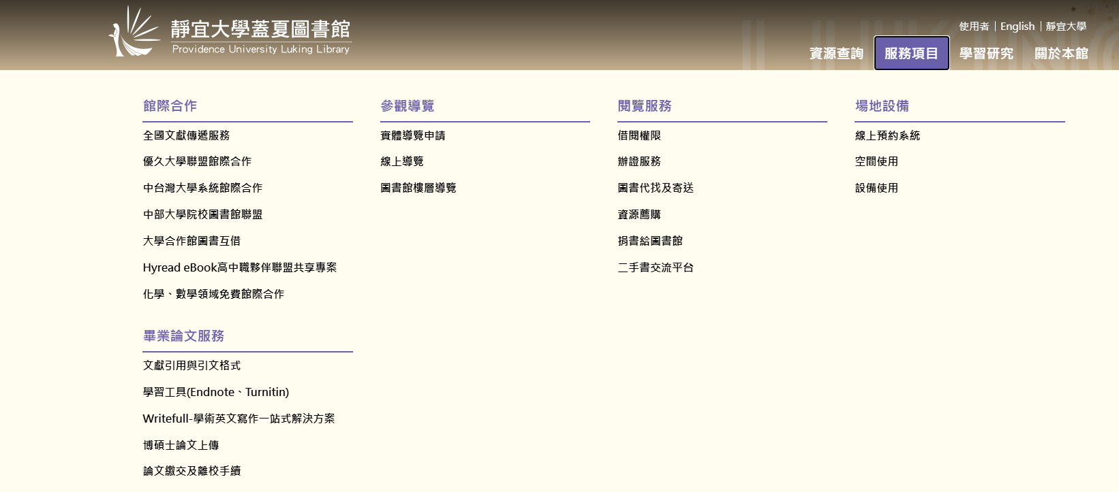
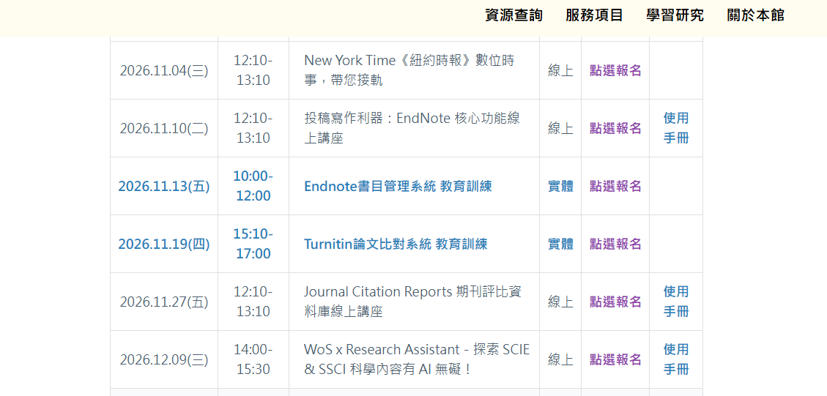
歡迎報名 資訊素養教育課程

Slide 30

智慧星圖
03
AI 工具：好用的導航，但會畫錯路
Notes:
進入第三站，約 18 分鐘。

Slide 31
AI 工具地圖：三種不同的導航
第三站・智慧星圖
資料庫內建 AI
學術文獻探索
通用生成式 AI
EBSCOhost 的自然語言檢索與 AI Insights 摘要；Web of Science Research Assistant（依本校開放狀況）。回答以資料庫收錄文獻為基礎。
Semantic Scholar、Consensus、Elicit、ResearchRabbit、Connected Papers 等，協助找相關文獻與看引用網絡。
ChatGPT、Claude、Gemini、Copilot 等，適合發想與語言協助，但不是文獻資料庫。
越靠左，回答越有文獻根據；越靠右，越需要你自己查證。
靜宜大學蓋夏圖書館｜社工碩一 圖書館資源研習 ·
Notes:
（0:50–0:55）可現場示範 EBSCOhost 的 Natural Language 模式與「Show refined query」，讓同學看到 AI 如何把問題轉成布林檢索式。各工具功能與收費常變動，以官方說明為準。

Slide 32
AI 的使用分寸：適合與不適合
第三站・智慧星圖
適合：當助手
不適合：當代筆
・發想關鍵字與英文同義詞
・把研究問題轉成檢索式草稿
・快速理解陌生的理論或名詞
・輔助閱讀英文摘要
・語句潤飾（依規範揭露）
・直接生成參考文獻清單
・代寫文獻探討或論文段落
・引用自己沒讀過的文獻
・上傳個案、受訪者等可識別資料
・把 AI 的說法當作事實引用
靜宜大學蓋夏圖書館｜社工碩一 圖書館資源研習 ·
Notes:
（0:55–1:00）特別強調社工倫理：個案紀錄、訪談逐字稿等含個人資料，不可貼到外部 AI 服務，這同時涉及保密義務與個資法。研究倫理審查（IRB）通常也會要求資料保護。

Slide 33
查證三步驟：小心 AI 虛構的文獻
第三站・智慧星圖
生成式 AI 可能產生看似真實、其實不存在的文獻（俗稱「幻覺引文」）。
1
2
3
查得到
讀原文
留紀錄
每筆 AI 提供的文獻，都回到資料庫、DOI 或館藏確認真的存在。
確認作者、年代與論點和 AI 說的一致，引用你讀過的原文。
記下使用的工具、日期與用途，必要時依規範揭露。
AI 加速發想，資料庫確保嚴謹，圖書館提供支援——三者相輔相成，缺一不可。
靜宜大學蓋夏圖書館｜社工碩一 圖書館資源研習 ·
Notes:
（1:00–1:08）可現場請 AI 列出某主題的參考文獻，再到資料庫逐筆查證，讓同學親眼看到哪些查不到。這是最有說服力的示範。

Slide 34
搜尋行為正在改變：讀摘要就停
單元三
25億
8% vs 15%
1%
Google AI Overviews 每月活躍使用者（2026年5月，企業公布）
有／無AI摘要時點擊傳統連結的比例（Pew, 2025）
點擊AI摘要內引用來源的比例（Pew, 2025）
26% vs 16%
意涵
看到／沒看到AI摘要後就結束瀏覽
人們越來越常「讀摘要就停」——研究者更要刻意點進原始來源
Notes:
Google用戶數為企業自行公布的數字，宜視為廠商宣稱。Pew資料：2025年3月美國900名成人實際瀏覽紀錄、68,879次Google搜尋。

Slide 35
幻覺與假引用：AI搜尋的引用問題
單元三
Tow Center〈AI Search Has a Citation Problem〉（2025年3月）：8個AI搜尋工具、1,600次查詢
60%+
37%
67%
94%
整體答錯來源比例
Perplexity 錯誤率
ChatGPT Search 錯誤率
Grok 3 錯誤率
常見錯誤：捏造DOI與網址、張冠李戴作者、引用轉載版而非原文、語氣過度自信
臺灣案例｜2026年3月
臺灣案例｜2025年6月
政大國發所一篇博士論文書目出現AI生成的錯漏（含不存在的論文），論文先行下網並進入學術倫理調查
屏東大學、南華大學碩士論文被檢舉引用AI虛構文獻，兩校皆要求重寫論文
Notes:
現場示範請通用AI「列出5篇臺灣社工倦怠的期刊論文含DOI」，再當場到華藝與NDLTD逐筆查證。

Slide 36
查證SOP：AI給的每一筆文獻都要過四關
單元三
第1關
第2關
第3關
第4關
存在
一致
內容
品質
在 Google Scholar／華藝／NDLTD／Crossref 用題名查得到嗎？
作者、年份、刊名、卷期、頁碼、DOI 是否完全吻合？
原文真的說了AI宣稱的內容嗎？至少讀到方法與結果
同儕審查？掠奪性期刊？樣本與情境是否適用臺灣？
任何一關沒過 → 不引用
Notes:
發給學員「查證檢核表」，之後在論文寫作中持續使用。

Slide 37
AI工具地圖（一）：發想與找起點
單元三
階段 | 工具 | 用途 | 限制提醒
發想、擬關鍵字 | ChatGPT、Claude、Gemini | 拆概念、列英文同義詞、解釋理論 | 會編造文獻；不可輸入個資與未公開資料
快速找答案起點 | Perplexity | 網路搜尋＋附來源的整合回答 | 來源多為網頁，學術性不一
實證問題 | Consensus | 從學術論文整理研究發現，附期刊與引用資訊 | 偏英文、偏量化研究
系統化篩選 | Elicit | 依問題找論文、抽取樣本／方法／結果成表 | 免費額度有限、抽取需人工核對
引用脈絡 | Scite | 看文章被「支持／反駁／提及」的引用語境 | 涵蓋率依出版商授權
Notes:
強調通用AI會編造文獻；社工研究資料涉及案主與受訪者，不可輸入個資。

Slide 38
AI工具地圖（二）：追蹤、閱讀與資料庫內建
單元三
階段 | 工具 | 用途 | 限制提醒
免費學術搜尋 | Semantic Scholar | 逾2億篇論文、TLDR摘要、引用追蹤 | 中文文獻少
文獻圖譜 | ResearchRabbit、Connected Papers | 由種子文章視覺化相關與引用網絡 | 以英文文獻關聯為主
讀自己的文獻 | NotebookLM | 依你上傳的文件回答並標出處 | 上傳受授權全文可能違反資料庫條款
資料庫內建 | EBSCO AI、WoS Research Assistant、華藝AI助理托特、Scopus AI | 在授權內容內做摘要與檢索轉換 | 只涵蓋該平台內容
Notes:
本館「生成式AI學術應用工具選介」頁已整理資料庫內建AI、學術搜尋AI、知識管理與通用AI四類，建議先從學校訂購的資料庫入手。

Slide 39
AI 在文獻探討的建議工作流程
單元三
1 AI
2 人工
3 AI
4 人工
5 AI
6 人工
拆題、擬同義詞、解釋陌生理論
回到資料庫以自己的檢索式正式檢索
初步判斷相關性（AI Insights、Consensus）
精讀、做文獻矩陣
潤飾語句（須揭露）
查證每一筆引用
三不原則
✕ 不讓AI生成參考文獻清單
✕ 不把AI摘要當原文引用
✕ 不把受授權全文或受訪者資料上傳到外部AI
Notes:
社工研究常涉及案主、受訪者敏感資料，輸入AI前務必去識別化並符合研究倫理審查（IRB）承諾。

Slide 40
練習二：AI與資料庫比一比
練習二
同一題目 家庭暴力目睹兒童的社工介入
A
A｜通用AI
B
B｜資料庫內建AI
ChatGPT、Claude、Gemini 任選一個，請它列出相關文獻
EBSCO AI-Assisted Search 或 WoS Research Assistant
記錄三件事
各給了幾筆文獻？
用四關SOP查證，幾筆為真？
哪個工具的檢索式較好？
Notes:
請兩組分享，通常會發現資料庫內建AI的文獻皆存在、通用AI有虛構或錯誤書目。練習二：5分鐘。

Slide 41
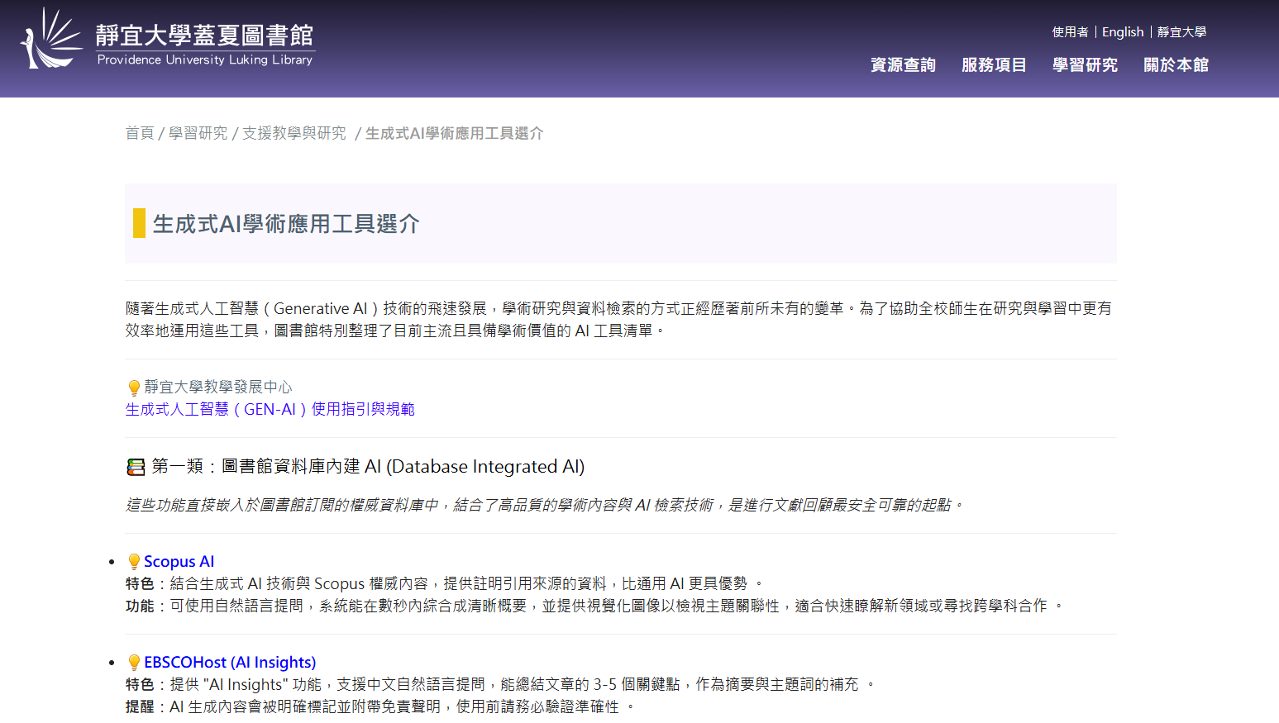
生成式AI學術應用參考指引
蓋夏圖書館首頁 / 學習研究 / 支援教學與研究 / 生成式AI學術應用參考指引
https://library.pu.edu.tw/p/426-1054-157.php?Lang=zh-tw

Slide 42
文獻搜尋 LITERATURE DISCOVERY
用自然語言找文獻，而非只靠關鍵字
1
2
3
Elicit
Semantic Scholar
Connected Papers
輸入研究問題，自動彙整相關論文的研究方法、樣本與結論，適合做初步文獻掃描。
以引用網絡呈現論文影響力與延伸研究，可快速找到領域中的關鍵文獻。
以視覺化圖譜呈現一篇論文的前置研究與後續引用，適合建立研究脈絡地圖。
小提醒：這類工具能加速「找到起點」，但仍須回到原始文獻確認內容正確性。
蓋夏圖書館研習｜AI工具與教育研究資源運用
5

Slide 43
生成式 AI 助理
ChatGPT、Claude、Gemini Notebook 可以怎麼用
文獻摘要與比較
1
上傳多篇 PDF，請 AI 摘要重點、比較研究方法或找出觀點分歧處
研究架構發想
2
描述研究主題，請 AI 協助腦力激盪研究問題、變項或章節架構（僅供參考）
文字潤飾與邏輯檢查
3
檢查論述是否連貫、段落銜接是否清楚，但論點與詮釋仍須自己把關
蓋夏圖書館研習｜AI工具與教育研究資源運用
6

Slide 44

守護之約
04
學術倫理與著作權：旅人的守則
Notes:
進入第四站，約 17 分鐘。

Slide 45
學術倫理：常見的抄襲型態
第四站・守護之約
直接抄錄
改寫未註
照抄他人文字卻未加引號與出處。
換句話說，但沒有標明來源。
拼貼式寫作
自我抄襲
東拼西湊多篇文字，看似原創。
重複使用自己已發表內容而未說明。
研究生應依本校規定完成學術研究倫理教育課程（臺灣學術倫理教育資源中心 ethics.moe.edu.tw）；所需時數請依系所規定確認。
靜宜大學蓋夏圖書館｜社工碩一 圖書館資源研習 ·
Notes:
（1:08–1:11）強調：抄襲與是否「故意」無關，引用不當就可能構成。改寫也要註明出處。

Slide 46
正確引用：APA 第 7 版基本格式
第四站・守護之約
中文期刊
英文期刊
作者（年）。篇名。期刊名，卷（期），起訖頁。https://doi.org/xxxx
Author, A. A., & Author, B. B. (Year). Title of article. Journal Name, vol(issue), pages. https://doi.org/xxxx
文中引用
小提醒
敘述式：王小明（2024）指出……
括號式：（王小明，2024）／(Wang, 2024)
直接引文要加引號並標頁碼；文中引用與參考文獻要一一對應。
靜宜大學蓋夏圖書館｜社工碩一 圖書館資源研習 ·
Notes:
（1:11–1:14）以上為格式範本，實際依系所指定版本。書目管理工具可自動產生格式，但仍需人工檢查大小寫、斜體與 DOI。

Slide 47
AI 使用的倫理：誠實揭露、自負其責
第四站・守護之約
先看規範
說清楚
自己負責
依本校、系所、指導教授與投稿期刊的 AI 使用規定，規定不同時以最嚴格者為準。
揭露工具名稱、版本、使用日期與用途；AI 不能列為作者。
AI 產出的內容由作者查證並負完全責任，錯誤無法推給工具。
揭露範例：本研究撰寫過程中使用 [工具名稱、版本]（[使用日期]）協助英文摘要之語句潤飾，所有內容皆經作者查證並由作者負責。
靜宜大學蓋夏圖書館｜社工碩一 圖書館資源研習 ·
Notes:
（1:14–1:17）揭露範例為參考句型，實際措辭依各單位規定。請講者補充本校目前的 AI 使用相關規範連結。

Slide 48
著作權：合理使用與資料庫授權
第四站・守護之約
合理引用（第 52 條）
判斷基準（第 65 條）
資料庫授權
為研究、評論等正當目的，在合理範圍內可引用已公開發表之著作，並應明示出處（第 64 條）。
利用的目的與性質、著作的性質、利用的質量與比例、對著作市場價值的影響。
僅限本校師生學術使用；不可大量批次下載、不可分享帳號，或將全文轉傳給校外人士。
畢業時的學位論文，可授權國家圖書館與本校機構典藏（靜宜學術典藏 Puir）公開，讓研究被更多人看見。
靜宜大學蓋夏圖書館｜社工碩一 圖書館資源研習 ·
Notes:
（1:17–1:21）法條以著作權法現行條文為準。強調圖表、量表也受著作權保護，轉載他人量表通常需取得授權。違反資料庫授權條款，廠商可能停用全校帳號。

Slide 49
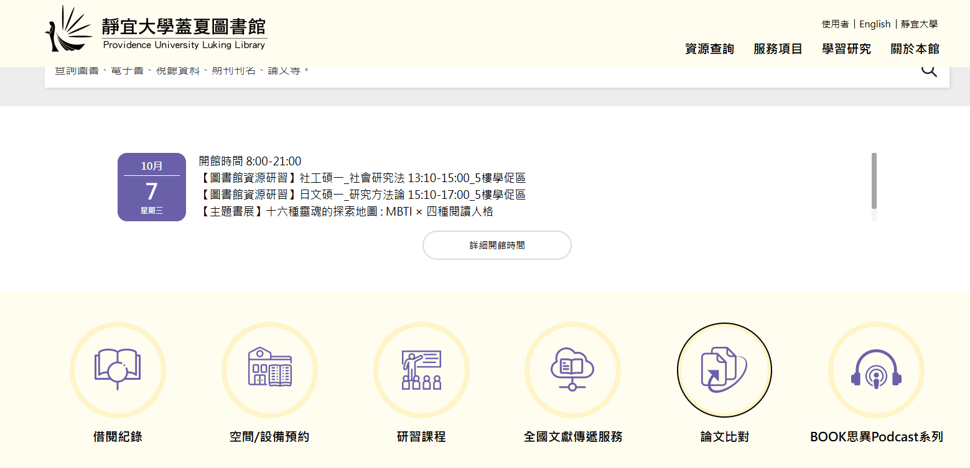
Turnitin 原創性比對：寫作的自我檢核
第四站・守護之約
什麼時候用
怎麼看報告
設定技巧
口試前、投稿前，或指導教授要求時，先自我檢核。
相似度百分比不等於抄襲判定，要逐一檢視比對來源與引用是否正確標示。
可依需要排除參考文獻與引文，聚焦在正文的相似片段。
申請方式與帳號：[申請說明網址 https://t.ly/pyy8d ]
靜宜大學蓋夏圖書館｜社工碩一 圖書館資源研習 ·
Notes:
（1:21–1:25）說明本校 Turnitin 申請流程與注意事項（例如是否存入資料庫的設定）。請講者補上申請網址。

Slide 50


旅人筆記：帶走這五件事
回航
用概念表拆解題目，列出中英文同義詞
先從博碩士論文與中文期刊掌握國內脈絡
用 EBSCOhost 與 Web of Science 延伸國際文獻
AI 當助手不當代筆，每筆文獻都要查證
正確引用、遵守授權，必要時揭露 AI 使用
Notes:
（1:25–1:27）快速回顧。

Slide 51
聯絡窗口 CONTACT
有問題，隨時找圖書館
1
圖書館官網
查詢開放時間、電子資料庫入口與各項服務申請表單
2
參考諮詢服務
現場、電話或線上表單皆可提出文獻檢索或資料庫使用問題
3
聯絡方式
電話：04-26328001-11633 Email：pu105B0@pu.edu.tw
蓋夏圖書館 https://library.pu.edu.tw/
蓋夏圖書館研習｜AI工具與教育研究資源運用
18

Slide 52

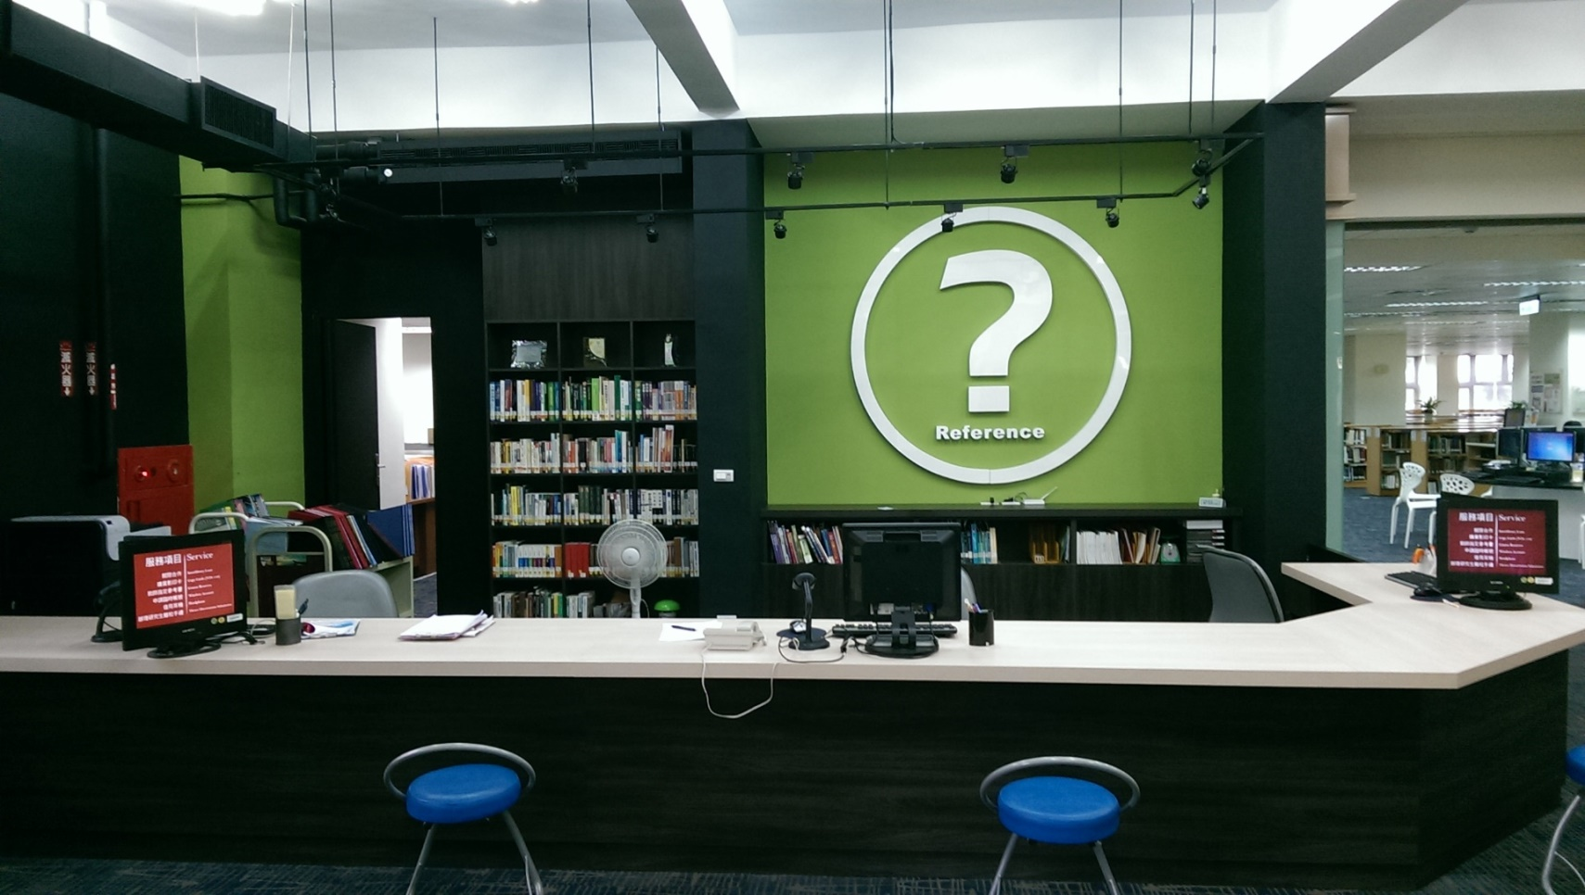
Q&A
每一篇好論文，都從一次認真的探索開始。
研究諮詢：靜宜大學蓋夏圖書館 [知識服務組／分機 11633] [Email：pu105b0@pu.edu.tw ]
Notes:
（1:27–1:30）開放提問，提醒可預約一對一研究諮詢。

